Slide 1
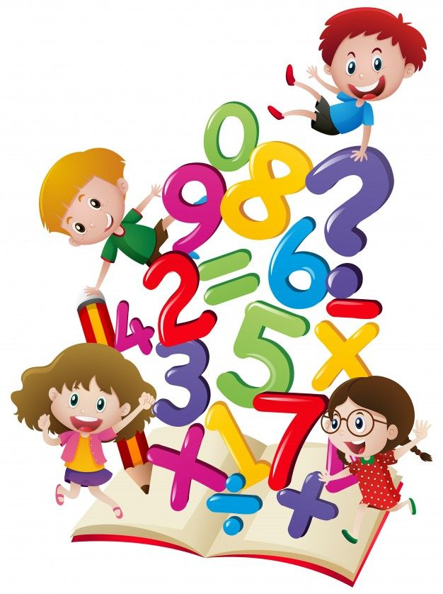
Дијељење вишецифреног броја једноцифреним бројем
МАТЕМАТИКА 5. РАЗРЕД

Slide 2
Да поновимо: вишецифрени број се дијели једноцифреним тако што почињемо дијелити од класе хиљада према јединицама.
Провјеру вршимо тако што количник помножимо са дјелиоцем и добијемо дјељеник, ако има остатка онда се он сабере са производом који смо добили.
Остатак не смије никада бити једнак или мањи од дјелиоца.

Slide 3
Израчунај количник бројева 652 734 и 8, затим изврши провјеру.
652734 : 8 =
8
1
5
9
1
-
64
1
2
ПРОВЈЕРА: 81 591 · 8 + 6 =
652 728 + 6 =
652 734
-
8
4
-
7
40
81591 · 8
65
2
7
7
2
8
3
-
72
1
4
-
8
6

Slide 4
Који број је 4 пута мањи од збира бројева 26 358 и 3 674?
(26 358 + 3 674) : 4 =
30032 : 4 =
7 508
26358
30032 : 4 =
7
5
0
-
8
ПРОВЈЕРА: 7508 · 4
+
3674
28
0
30
0
3
2
0
-
2
0
3
3
2
20
0
3
-
0
-
3
2
32
0
ОДГОВОР:
Број 7 508 је 4 пута мањи од збира бројева
26 358 и 3 674.

Slide 5
Израчунај количник бројева 326 542 и 4 те изврши провјеру.
1
326542 : 4 =
8
6
3
5
-
32
ПРОВЈЕРА: 81 635 · 4 + 2 =
326 540 + 2 =
326 542
0
6
-
4
2
-
5
81635 · 4
24
32
6
5
4
0
4
1
-
12
2
2
-
20
2

Slide 6
У једном млину се самеље 16 581 тонa пшеничног брашна, а
раженог 3 пута мање него пшеничног.
Колико тона раженог брашна се самеље у том млину?
16581 : 3 =
5
5
2
7
ПРОВЈЕРА: 5527 · 3
-
15
16
8
1
5
5
1
-
15
0
8
-
6
2
1
-
21
0
ОДГОВОР:
У том млину се самеље 5 527 тона раженог брашна.

Slide 7
Задаци за самосталан рад: У уџбенику на страни 121. ријешите 128, 130. и 132. задатак! У складу са својим тренутним нивоом знања ријешите по један од понуђених задатака а ко жели може све три да уради! Срећно!

